Slide 1
상추마켓
SSangchu
tj Academy
상상하던 당신의 물품을 추천합니다
TEAM SSANGCHU
이시화(조장), 방한솔, 오상현, 이영미, 함준혁

Slide 2
Table of contents
01
02
03
04
05
06
Project Overview
team and role
Processes
프로젝트 개요
팀 구성 및 역할
프로젝트 진행절차
Project Results
Demonstration
Self-evaluation
프로젝트 결과
프로젝트 시연
자체 평가 의견

Slide 3
Project
Overview
01
프로젝트 개요

Slide 4






?
상상하던 당신의 물품을 추천합니다!
위치기반 중고거래 플랫폼
사용자가 설정한 주소를 바탕으로 지역내의
다른 유저와 실시간 채팅을 통해 거래를 진행
Notes:
다들 이용해보신적 있죠 ? 상추마켓은 위치기반 중고거래 플랫폼으로 사용자가 설정한 주소를 바탕으로 지역내의 다른 유저와 실시간 채팅을 통해 거래를 진행하는 서비스 입니다

Slide 5

프로젝트 선정 배경
위치기반
실시간 채팅
유저가 설정한 주소를 바탕으로 API를 활용하여 원하는 범위 내 상품 조회
웹소켓을 사용해 사용자간 실시간 채팅 구현
첨부파일
API/Library
이미지 위주의 웹페이지로 첨부파일 컨트롤
다양한 외부 API/Library 활용

Slide 6
활용 API 및 테이블 구조
외부 API & Library
다음 지도 API (주소 검색)
WebSocket Library (실시간 채팅)
CKEditor(글 작성 포맷)
카카오 맵 API (좌표 검색)
FancyBox
(이미지 갤러리 뷰)
mailgun(이메일 인증)
공통 활용
Spring framework 5
Framework Mybatis
JQuery
MariaDB
AJAX
Bootstrap 4

Slide 7
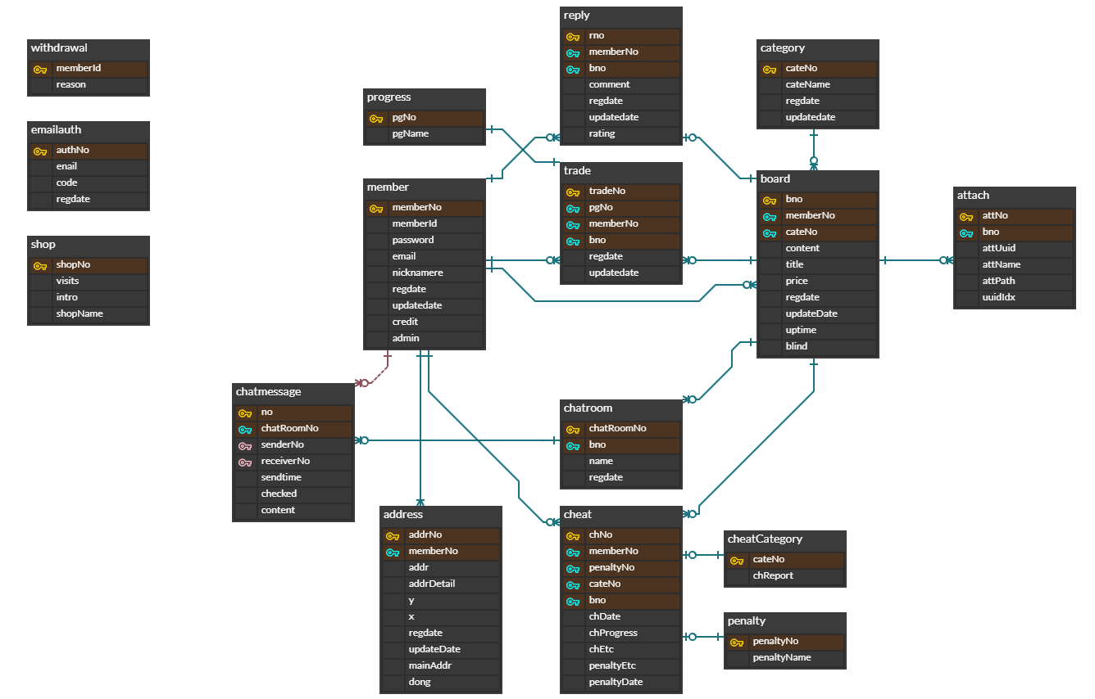
테이블 구조

Slide 8
구현내용
Member
회원가입 로그인 로그아웃 회원정보 수정 회원탈퇴 회원등급 마이페이지 상점페이지
Trade
거래 신청
거래 취소
거래 완료
Board
게시글 작성 / 수정 / 삭제
페이징 카테고리 및 검색 첨부파일

Slide 9
Address
주소 (등록 수정 삭제) 상대방과의 거리측정
Chat
실시간 채팅 및 수신여부확인
구현내용
Reply
후기 작성 및 수정
Admin
신고 처리 (경고, 글 비공개, 계정탈퇴처리)

Slide 10
team and role
02
팀 구성 및 역할

Slide 11

TEAM SSANGCHU
이시화
방한솔
오상현
이영미
함준혁
게시글 C.R.U.D
각 조건별 리스트
(카테고리 및 주소)
첨부파일
관리자 (신고기능)
회원 C.R.U.D 이메일인증
마이페이지
후기
주소 (위치기반)
거래 신청 및
승인여부 관리
VO 및 DTO 구현
프로젝트 문서 보완
회의록 작성
실시간 채팅
상점 페이지

Slide 12
Processes
프로젝트 절차
03

Slide 13

프로젝트 수행 기간 및 절차
3/30 ~ 3/31
사전 기획
프로젝트 기획 및 주제 선정
▶ 아이디어 선정
3/31 ~ 4/5
데이터 수집
디지털 프로토 타이핑 작성
테이블 명세서 및 API정의서 작성
▶ 당근마켓, 번개장터 참조
4/6 ~ 4/19
모델링
Mapper, Service, Controller
코드 작성
4/5 ~ 4/6
데이터 전처리
데이터 정제 및 정규화
▶ 데이터 VO, DB테이블 생성
4/19 ~ 4/25
서비스 구축
서비스 간 연계 구현
웹 플랫폼 구현
▶ 최적화, 오류 수정
총 개발기간 4주 소요
3/30 ~4/25

Slide 14
Results
04
프로젝트 결과

Slide 15
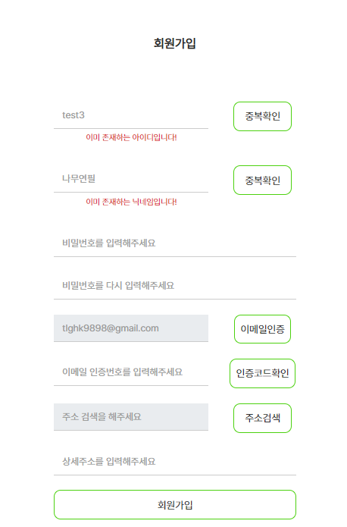
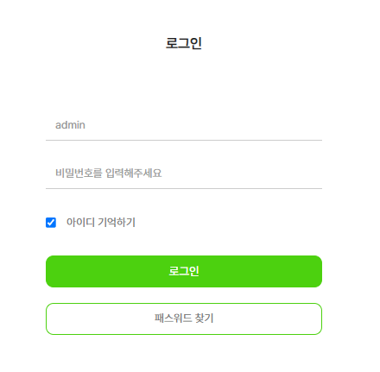
member
방한솔
회원가입 / 로그인
중복 체크
기존 회원의 ID,닉네입 중복불가
탈퇴한 회원의 ID도 중복 불가
이메일 인증
입력받은 랜덤 비밀번호 6자리를 이메일로 전송함
이메일과 인증번호가 일치하는지 DB에서 확인
아이디 저장
쿠키를 이용하여 아이디 저장 기능 구현

Slide 16
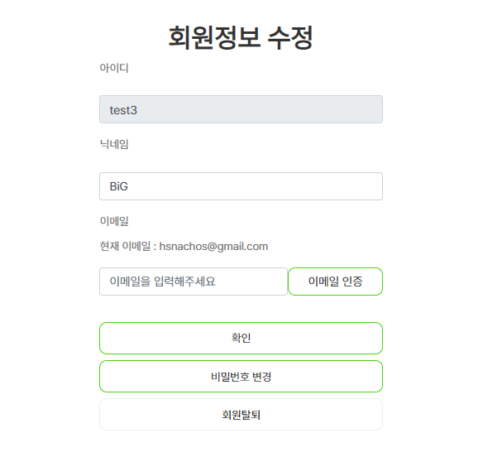
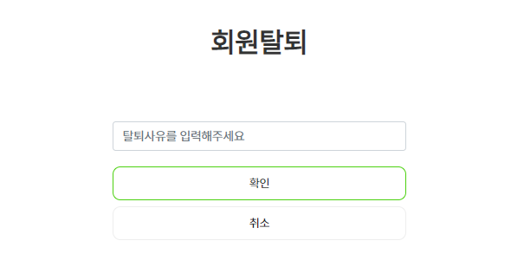
member
방한솔
회원수정 / 탈퇴
회원 수정
회원 닉네임 및 이메일 수정가능
이메일을 수정할 경우 인증코드를 통하여 이메일 인증 작업을 다시 하게 됨
회원 탈퇴
사유를 입력 안해도 탈퇴가능
탈퇴시 회원의 id가 저장되어 탈퇴한 회원과 같은 id를 사용 할 수 없음

Slide 17
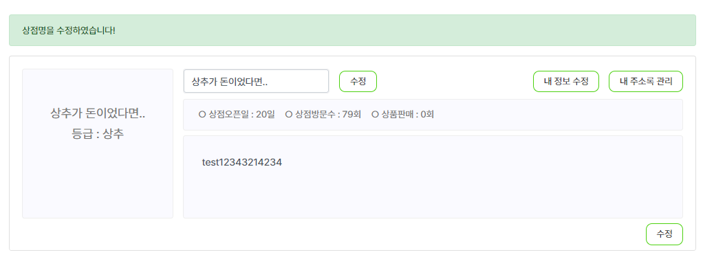
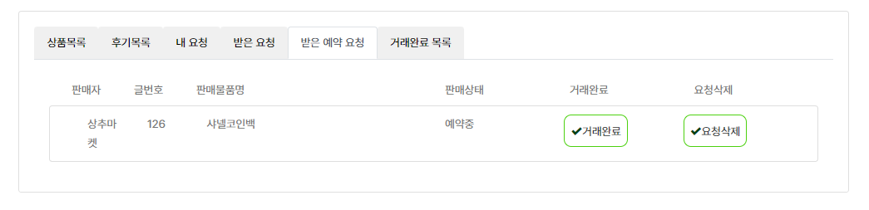
member
방한솔
마이페이지
상점 정보 출력
사용자의 상점 정보 출력
로그인 한 사용자의 상점명, 상점 소개글 수정 가능
요청 / 후기 정보 출력
상품목록, 후기 목록 등의 일반 상점 페이지 기능과 사용자가 신청한 거래요청에 대한 정보를 확인하고 상태를 변경할 수 있음

Slide 18
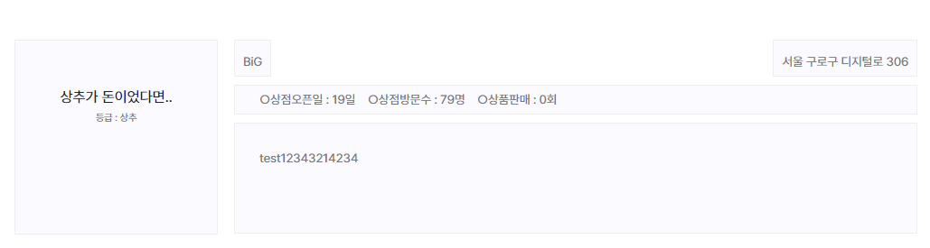
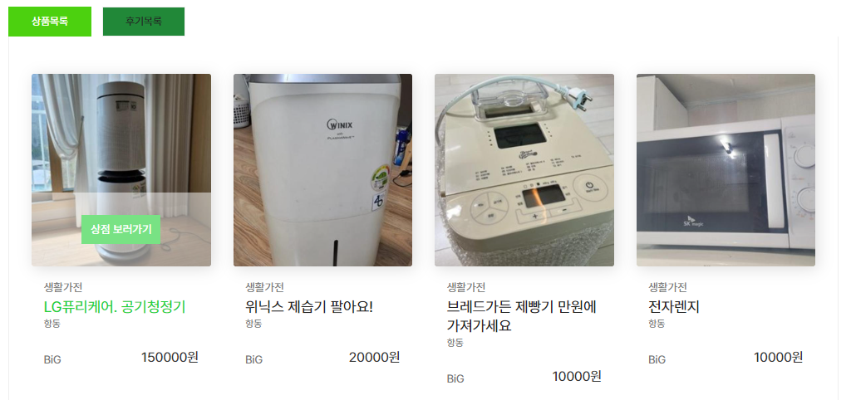
member
함준혁
상점페이지
오픈일 / 방문자 수 / 판매 횟수
조회한 날짜에서 상점페이지 생성 날짜를 차감해 오픈일 조회 /
세션을 통해 회원번호를 받아와 회원번호가 다르면 방문자 수 증가 /
판매완료 상태인 게시글의 수를 통해
판매횟수 출력 /
상품/후기 목록조회
회원이 가지고 있는 상품 목록 조회
상품 목록에 BNO를 통한 rno 조회 후 후기 조회

Slide 19
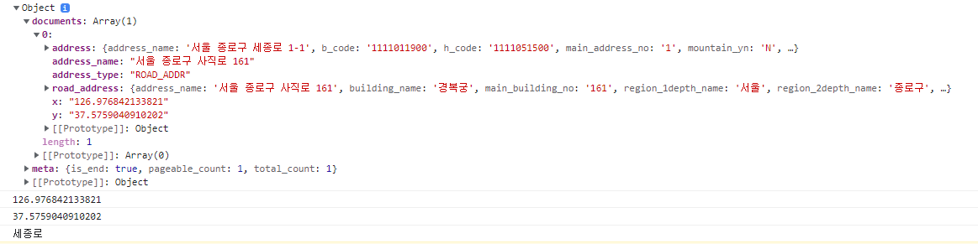
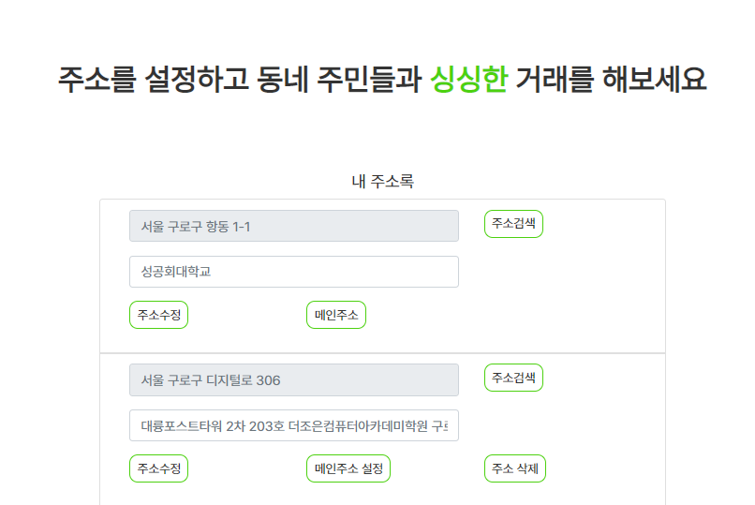
Address
오상현
주소 CRUD
위치기반 주소
다음 API를 통해 사용자의 정확한 주소명 입력받아 카카오맵 API를 거쳐 위도값과 경도값으로 환산하여 DB에 저장
좌표를 통한 거리 계산 공식을 DB에서 함수로 저장하여 쿼리를 통해 DB에 저장된 다른 주소들과 거리를 계산하는 쿼리문으로 호출
주소 페이지
CRUD – 마이페이지에서 비동기 처리
회원별 대표주소가 있으며
(기본값 : 회원가입시 입력받은 주소)
추가 주소를 생성 한 뒤 변경 가능

Slide 20
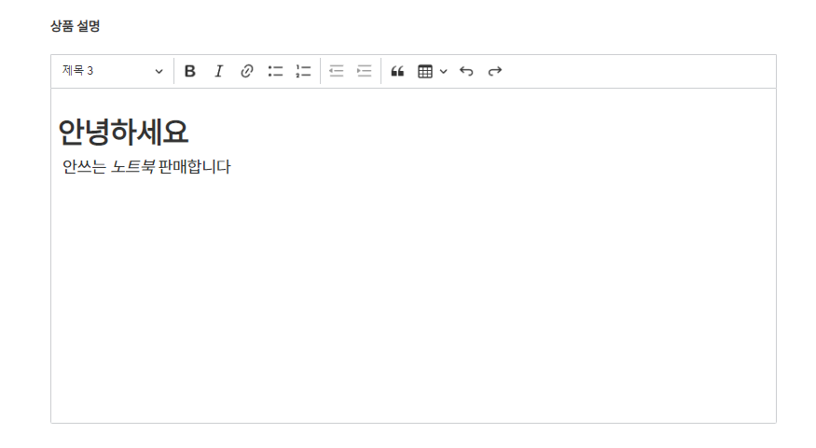

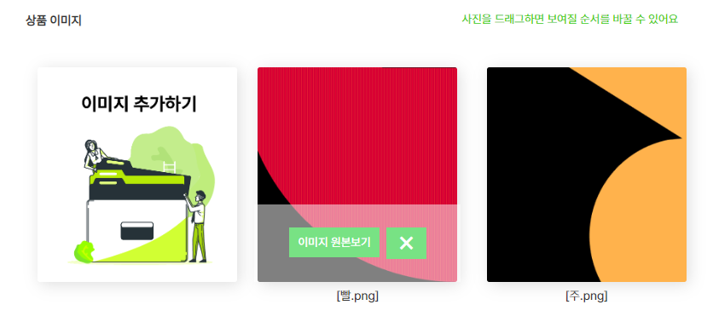
board
이시화
글 작성
API 적용
CK에디터, Fancy Box 를 통해 사용자 편의기능 제공
첨부파일
첨부파일 업로드시 섬네일 생성 및
비동기로 화면 출력
Drag & Drop을 이용한 이미지 노출 순서 결정

Slide 21
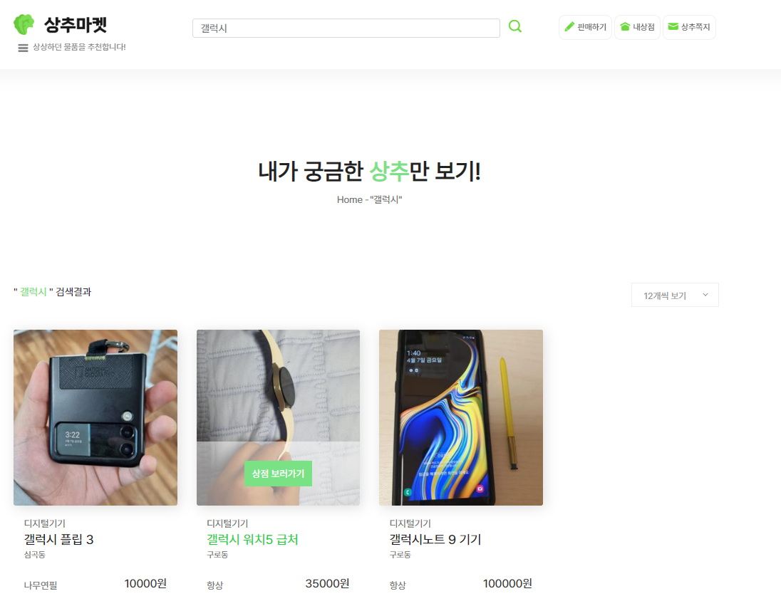
board
이시화
글 수정/ 검색
수정 / 끌어 올리기
글 수정시 기존 값 불러오기(첨부파일 포함)
해당 게시글 작성자만 글 수정 가능
리스트 조회시 끌올타임 기준 정렬 ,
최상단 노출
게시글 검색
쿼리를 이용하여 키워드 기준
전체 상품을 통합검색하는 기능

Slide 22
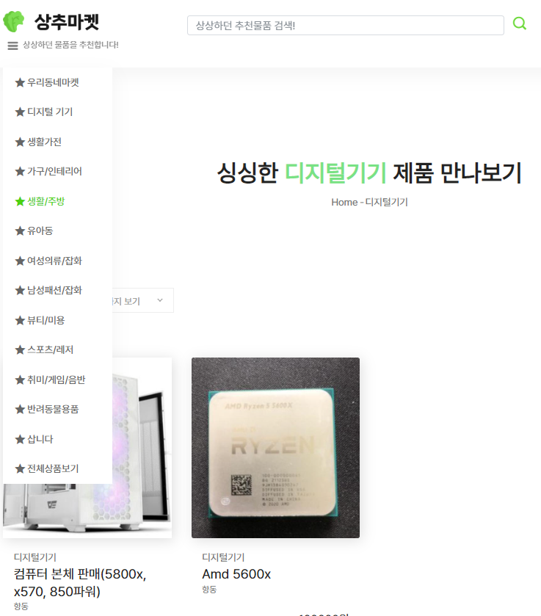
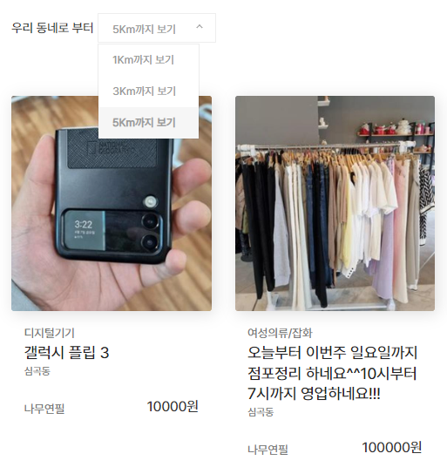
board
이시화
글 목록 조회
카테고리/주소 별 목록 조회
주소 계산함수를 이용해 사용자의 기본 주소별 노출되는 게시글 조정
페이징
각각의 리스트 페이지 별 게시물 총 개수를 받아와 페이징 처리 구현

Slide 23
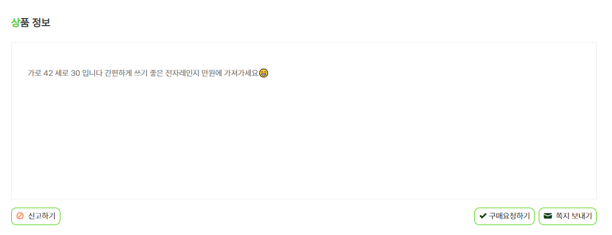
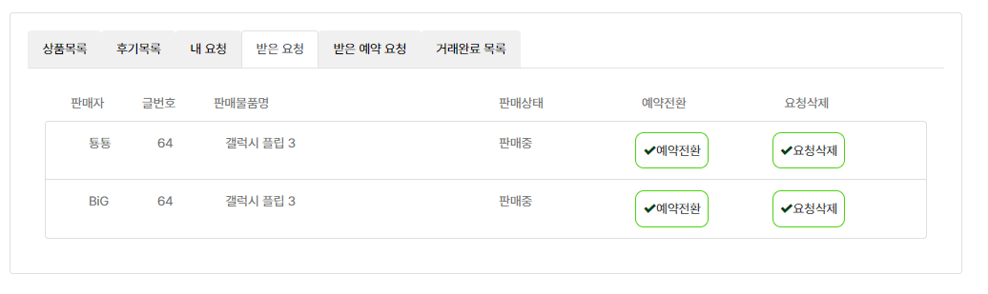
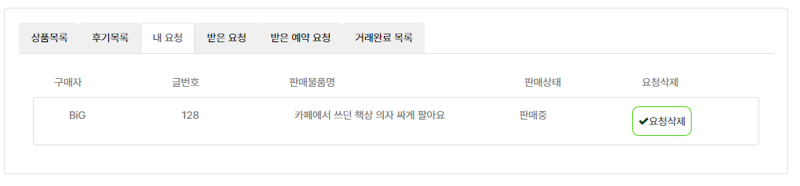
trade
오상현
거래
거래요청
판매글을 통해 요청 -> 마이페이지에서 확인 -> 판매자 의사에 따라 마이페이지에서
요청 수락/거절 가능
하나의 게시글에 여러 회원이 요청 가능
(다대다 관계)
거래요청 취소
구매자도 마이페이지에서 거래내역 및 요청내용 확인
마이페이지에서 취소가 가능 (판매완료 글 제외)

Slide 24
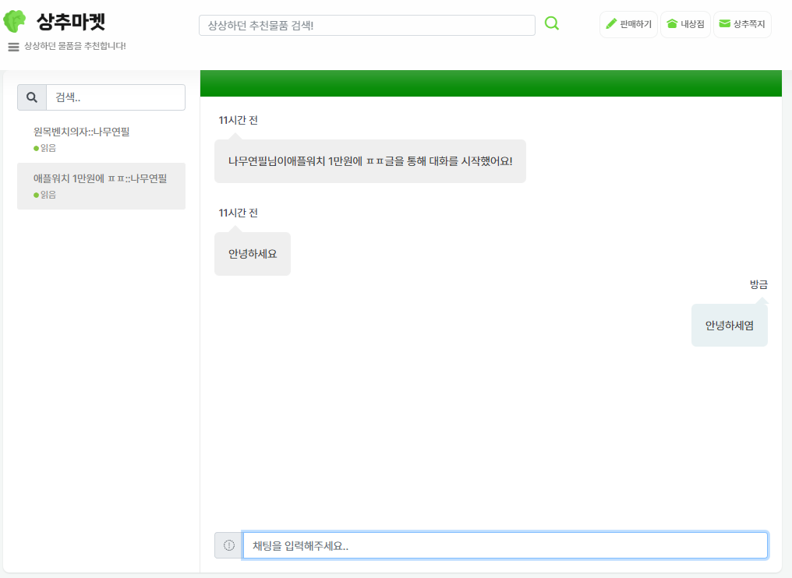
chat
함준혁
채팅
채팅방 조회
세션의 회원번호를 통해
회원의 채팅목록 내역조회
채팅방 선택시 이전
채팅 내역 조회(비동기 처리)
채팅기능(실시간)
웹소켓 이용 구현
게시글에서 쪽지보내기 버튼 클릭시
최초 메시지 발송,
게시글제목이 채팅방 제목이 됨
관리자 메세지
관리자 페이지에서 신고 처리시 메시지 발송
최초발송시 채팅방 생성, 그 외에 것일 경우 채팅방을 타고 메시지를 보냄

Slide 25
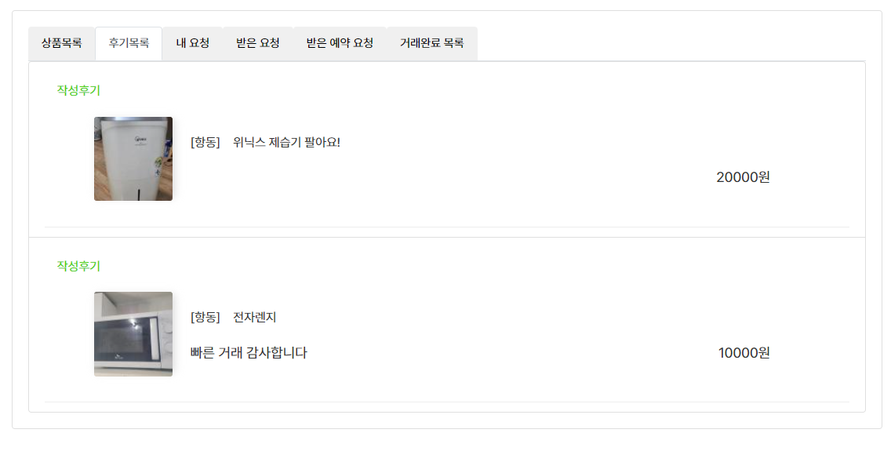
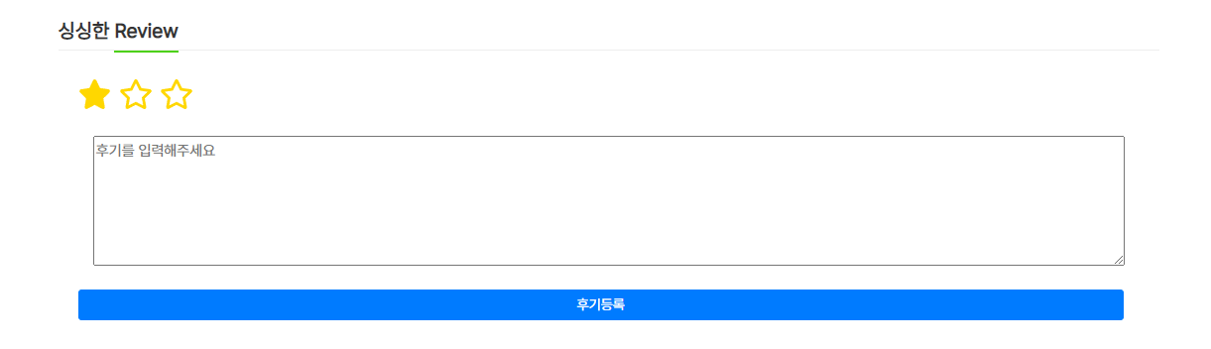
Reply
오상현
후기
후기 작성/수정
판매 완료된 글의 trade 테이블에 있는
회원만 후기 작성 가능
해당 게시글 페이지에서 작성과 수정 (비동기)
후기를 통해 평점을 입력 받아 신용점수반영
마이페이지와 상점페이지에서
후기리스트 조회 가능

Slide 26
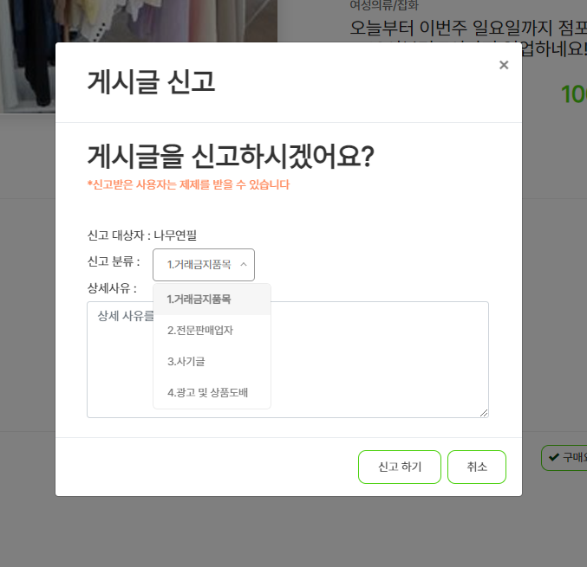
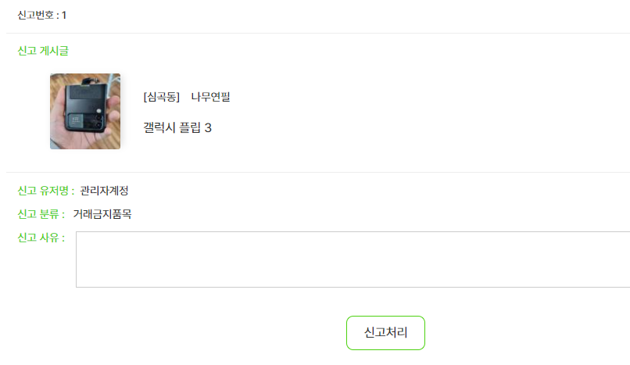
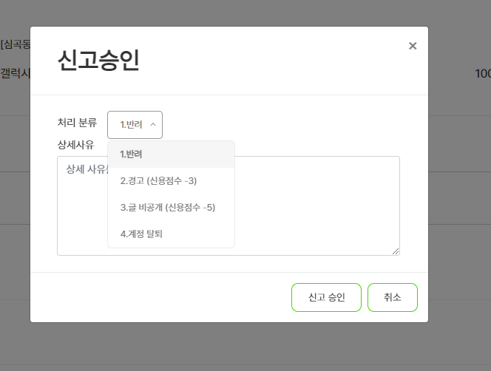
admin
이시화
관리자
신고 접수
게시글에서 신고접수를 통해 관리자페이지에서 신고처리
해당 게시글 링크를 통해
접수내용 확인 가능
신고 처리
관리자가 신고 승인시 처벌 분류에 따라 신용점수 차감 및 처벌관련 메서드 호출
처리목록도 별도 페이지를 통해 조회가능

Slide 27
Demonstration
프로젝트 시연
05

Slide 28
Self-evaluation
06
자체 평가 의견

Slide 29
자체 평가/소감
이시화
방한솔
조장을 맡아 부담감도 크고 그만큼 역량이 부족한 것 같아 처음엔 자신감이 없었지만 팀원들이 같이 으쌰으샤 해주고 많이 도와줘서 무사히 끝낼 수 있었던 것 같습니다. 시간이 부족해 미구현된 부분들이 아쉽습니다. 파이널때는 이러한 부분들을 보완해 좀 더 완성도 높은 프로젝트를 만들고 싶습니다
효율적인 코드를 어떻게 만들 지에 대한 고민을 하면서 했던 시행착오를 하면서 시간을 오래 끈게 너무 아쉬웠습니다. 그렇지만 프론트부터 백엔드까지 전체적인 구조에 대한 정리를 할 수 있었고, 서로 엮어있는 기능들을 팀원들과 상의를 하면서 해결해나가는 문제해결을 어떤식으로 해 나가야 할지를 배우면서 진행했던 프로젝트였습니다.
오상현
이영미
함준혁
스스로의 능력에 비해 너무 욕심을 부리면서 시작을 했던 프로잭트였습니다
욕심이 났던만큼 스스로의 실력에 많이 힘들어했지만 팀원들의 도움덕분에
많이 배울 수 있었고 결과를 볼 수 있었습니다.
한 층 더 성장할 수 있는 프로잭트였습니다. 감사합니다.
구현에 어려움을 겪어 팀원들의 배려로 서류 작업 위주로 진행하게 되면서 전체적인 프로젝트의 흐름을 배울 수 있었습니다 추후 맡은 바를 구현을 할 수 있는 수준이 되어야겠고 이번 프로젝트를 통해 포기하지 않고 성장할 수 있게 도움을 준 팀원들에게 감사한 마음이 있습니다.
뜻깊고 의미있는 시간이였습니다.

Slide 30
Q & A
출처정보
번개장터
당근마켓
부트스트랩 템플릿 : Colorlib
PPT템플릿 :

Slide 31
감사합니다 SSangchu!
지금까지 열심히 시청해주셔서
from
TEAM SSANGCHU

